Slide 1

Bot Telegram Covid-19
@corona_crawler19_bot
Masiero Stefano
Francescato Gabriele

Slide 2

Scopo del progetto
Questo progetto nasce con l’idea di poter fornire informazioni utili come il numero di contagi e notizie riguardanti al covid-19 attraverso un bot su Telegram. Abbiamo deciso di svilupparlo su Telegram in quanto le API (Applicaton Programming Interface) sono gratuite ed a disposizione di chiunque a differenza invece di altri servizi di messaggistica.

Slide 3

Progettazione e Fasi per la Creazione
Creazione del bot tramite ‘botFather’ su Telegram
Utilizzo di un web Hosting per la realizzazione della parte logica della nostra applicazione
Progettazione e creazione del database
Operazioni di web scraping ovvero estrazione dati dal web e salvataggio sul database
Realizzazione del mockup del bot e visualizzazione dei dati precedentemente salvati

Slide 4
Cos’è un Bot e come si crea?
Bot è l’abbreviazione di robot e si riferisce a un account aggiuntivo, una sorta di utente non umano appunto, che è capace di compiere azioni in modo automatico nell’applicazione di messaggistica Telegram
Gestione bot
Per gestire il bot è necessario un token univoco che ne permette il controllo
Linguaggio di programmazione
Creazione
Mediante l’utilizzo di botFather è possible creare un proprio bot
Per programmarlo abbiamo scelto PHP

Slide 5

Hosting web per la nostra Applicazione
Protocollo HTTPS
Impostazioni dell’Hosting
Come piattaforma di hosting abbiamo scelto netsons che ci mette a disposizione gratuitamente un web server un database ed altri servizi
Una cosa molto importante e necessaria per il funzionamento del bot è che il sito implementasse il protocollo HTTPS per questione di sicurezza sul trasferimento dei messaggi
Molte impostazioni e funzioni aggiuntive ci sono state utili come la modifica del file php.ini e l’utilizzo dei crono job

Slide 6

Database
A questo punto abbiamo iniziato a progettare il database mediante lo schema ER e relazionale per poi crearlo all’interno del sito di hosting. Abbiamo deciso di salvare i dati nel database per comodità in quanto ci permette di prelevarli in modo rapido, senza dover ogni volta ricaricare le pagine da cui vengono prelevati.

Slide 7

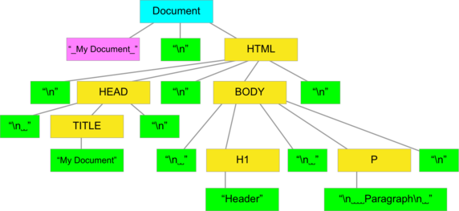
Operazioni di Web Scraping
Per poter avere i dati sui contagi e le notizie aggiornati regolarmente abbiamo deciso di utilizzare questa tecnica che permette l’estrazione di dati da un sito web in modo automatico attraverso degli opportuni script realizzati in PHP nel nostro caso e il supporto alla libreria PHP Simple HTML DOM Parser che permette di effettuare il DOM parsing cioè estrarre i principali elementi di una pagina web che ci servivano.

Slide 8
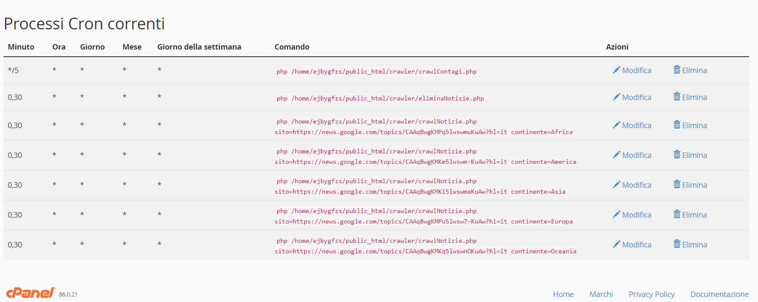
Ogni quanto vengono aggiornati i dati e come?
Tutti questi script per il recupero dei dati sono gestiti mediante dei processi di Cron(operazioni temporizzate a livello di sistema) che in modo automatico vengono eseguiti e li richiamano circa ogni mezz’ora per tenere aggiornati i vari dati e notizie

Slide 9
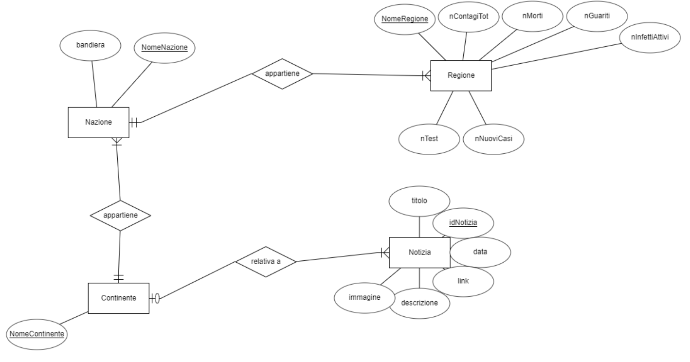
Schema ER

Slide 10
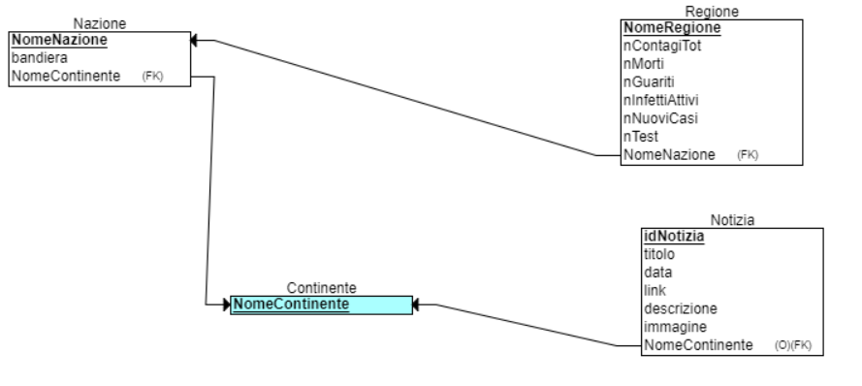
Schema Relazionale

Slide 11

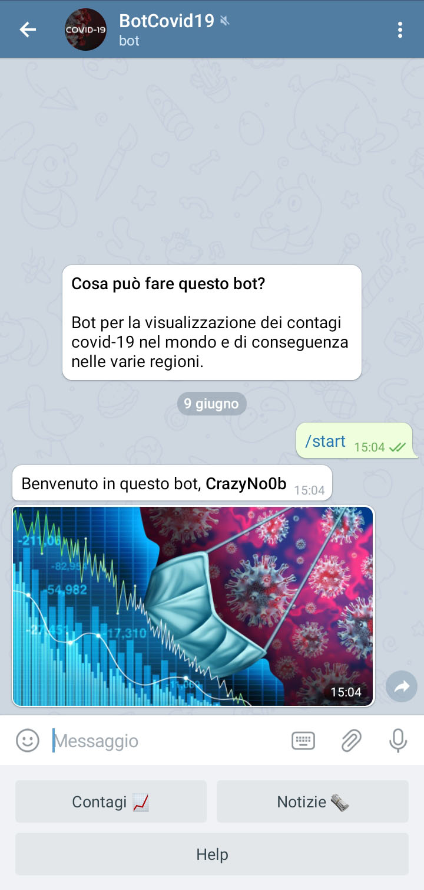
Visualizzazione dei dati
Una volta realizzato il mock-up del bot siamo passati alla stesura del codice. Abbiamo deciso quindi di dividere le varie funzioni dell’applicazione con uno switch al cui interno abbiamo messo tutti i casi proposti dalle keyboard markup(tastiere). A questo punto abbiamo creato il DAO ed il DO per ognuna della tabelle presenti nel database, in questo modo abbiamo potuto gestire ogni tupla come un oggetto, il che ci ha facilitato la gestione dei dati, e attraverso delle specifiche query estraiamo le notizie o I dati sui contagi che ci servono.

Slide 12
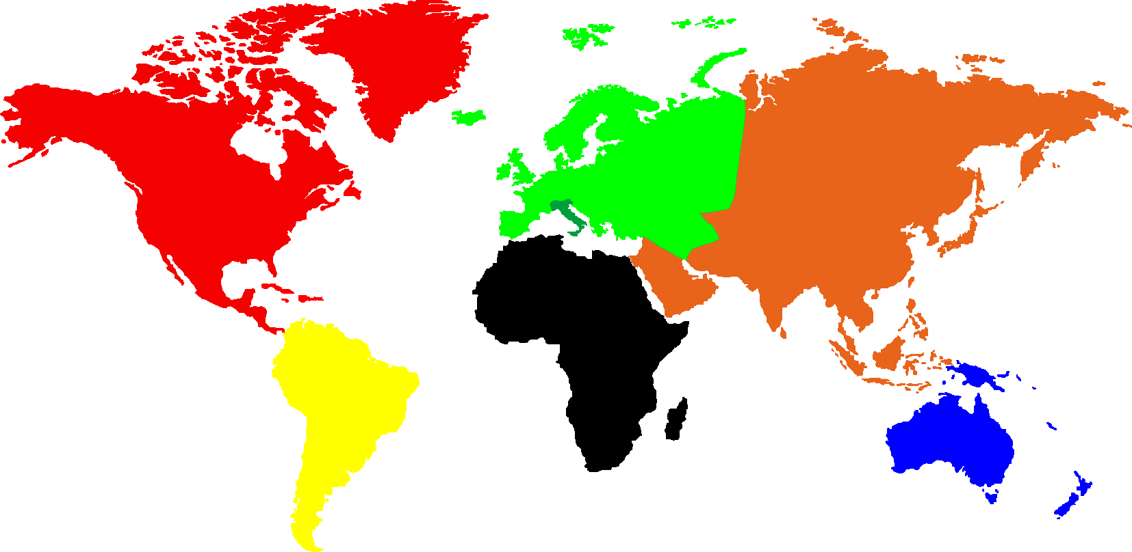
Suddivisione logica
Europa
Asia
Nord America
Italia
Africa
Sud America
Oceania

Slide 13
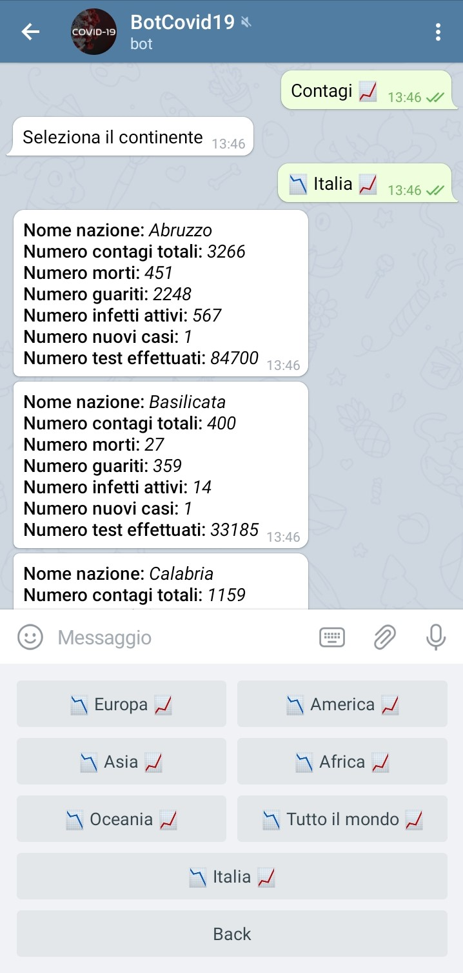
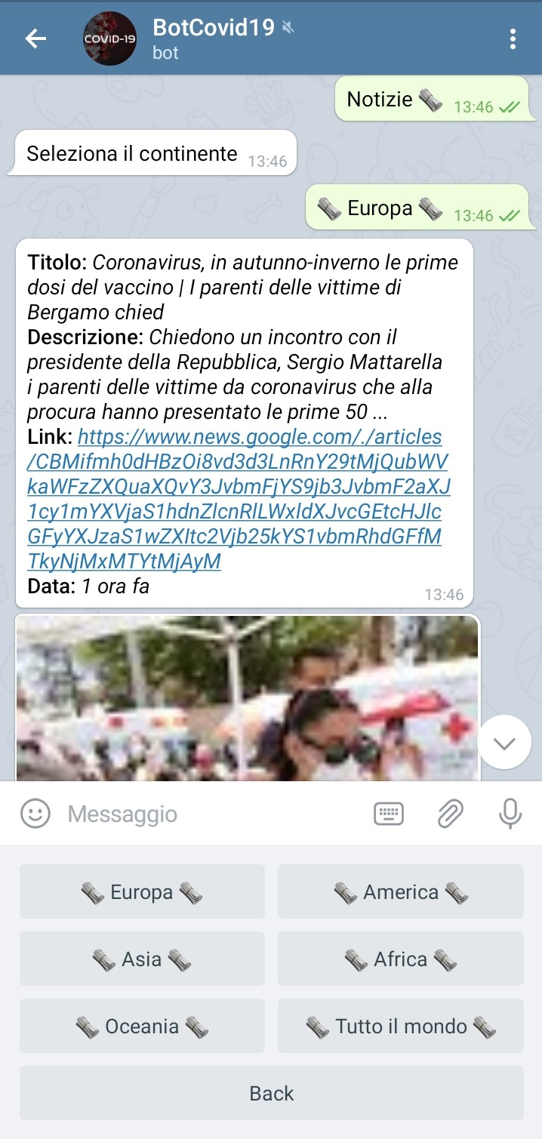
Schermate del bot
Mostra contagi
Mostra Notizie

Slide 14
Credits
Progettato e realizzato da Stefano Masiero e Gabriele Francescato
Link al progetto Github https://github.com/SteCodeLevi/botcovid19
Link al bot https://telegram.me/corona_crawler19_bot

